Slide 1
加湿器×REMO＝
最強の癒し空間、完成。
グループ17
藤本 蓮偉次 近久 太一 細江 友誠
WU Haolong CHOI Youchan

Slide 2
1.要求仕様

Slide 3
システムの概要
本システムは、家庭内の湿度を常に監視し、設定された適正湿度を下回った場合に自動的に加湿器を作動させ、適正湿度を上回った場合には自動的に加湿器を停止させる仕組み。

Slide 4
要求仕様
室内湿度を1時間ごとに計測し、計測データはシステム内に記録されること。
ユーザーが適正湿度範囲を設定できること。
室内湿度が設定範囲を下回った場合、加湿器が自動的に作動すること。
室内湿度が設定範囲を上回った場合、加湿器が自動的に停止すること。
加湿器の作動状況や室内湿度情報をユーザーが確認できること（オプション）。
ユーザーが加湿器の作動状況を手動でON/OFFできること（オプション）。

Slide 5
想定する利用者
​​​​​​​​・加湿器を利用する全ての人が対象
特に
・部屋の湿度管理を自ら行うことが面倒な人
・部屋の設定湿度を明確な指標を元に決定したい人
・加湿器の複雑な操作が難しい子どもや高齢者

Slide 6
2. 設計

Slide 7


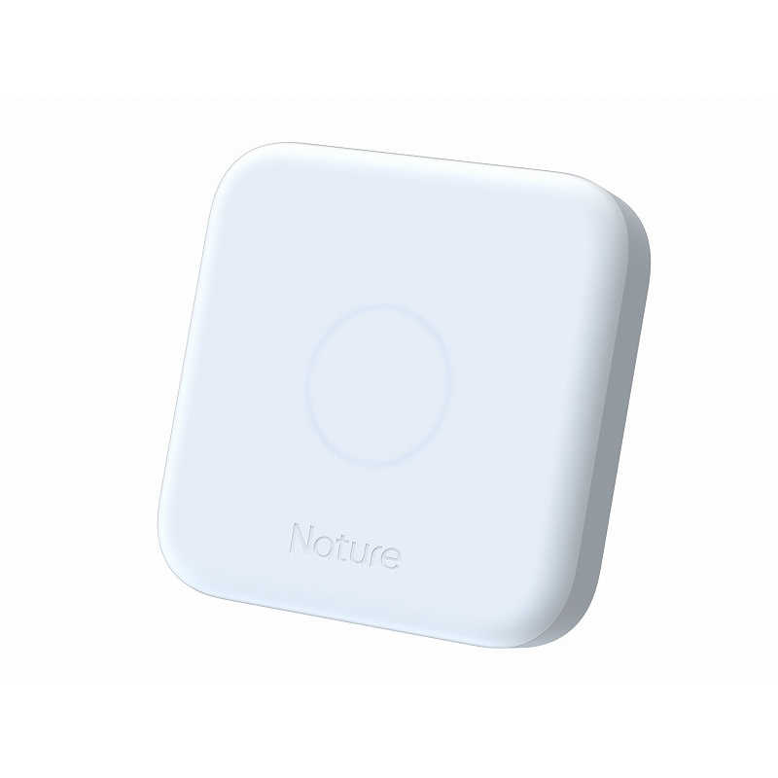
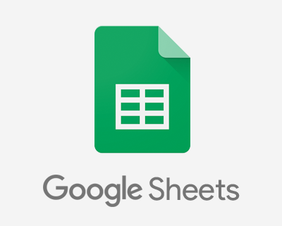
システム処理の流れ
加湿器をRemo 3を通じて稼働・調整
(湿度が低ければ作動、高ければ停止)
適正湿度などの
ユーザー条件を設定
室内温度を1時間ごとに計測し、
計測データをRemo 3を通じて取得

Slide 8
必要なモジュール
必要:
・Remo3からのデータ取得用プログラム
・データを管理、保存するプログラム(Google Sheets)
・データを読み取り、加湿器へ指示を出すプログラム
・ユーザーが適正湿度を設定するプログラム
オプション：
・利用者に加湿器の状態と室内環境を確認するプログラム
・加湿器を遠距離でon/offするプログラム

Slide 9
3. プロジェクト計画

Slide 10
開発体制
開発文書責任者：
CHOI ,近久
・要求書、設計書、
プロジェクト計画書
の管理
リーダー：藤本
プログラム責任者：
CHOI,WU,細江
・各モジュールの管理
資料責任者：
全員
・中間発表、
成果発表資料の管理

Slide 11
開発スケジュール
 | 担当 | 6/11 | 6/18 | 6/25 | 7/2 | 7/9
要求仕様書、設計書、 中間発表資料の作成 | 全員
Remo3からのデータ取得用プログラム | 細江
加湿器操作用 プログラム | 藤本 CHOI
スプレッドシート 管理用プログラム | 近久 WU

Slide 12
 | 担当 | 6/11 | 6/18 | 6/25 | 7/2 | 7/9
Remo3データ 取得テスト | 細江
加湿器操作テスト | 藤本 CHOI
スプレットシートへの 情報取得テスト | 近久 WU
システムテスト | 全員
成果物発表資料作成 | 全員

Slide 13
ご清聴ありがとうございました。

